Slide 1

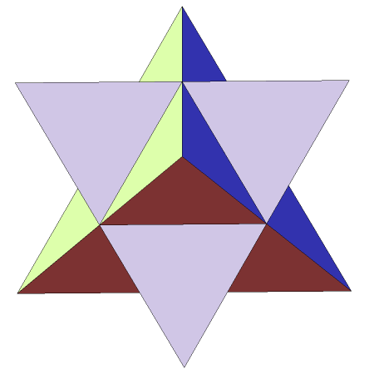
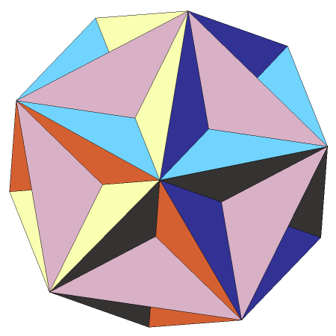
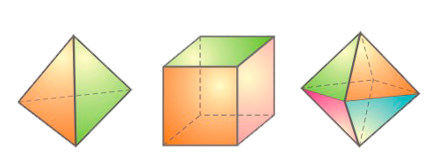
КУТИ В ПРОСТОРІ
Кут між двома прямими
Кут між прямою і площиною
Кут між двома площинами

Slide 2
Дві прямі у просторі
Лежать в одній площині
Не лежать в одній площині
a≡b
a||b
a∩b
мимобіжні
a
a
a
О
a₁
ϕ
α
b₂
a ≡b
b
b₁
b
∠(ab)=0°
b
a||a₁
b||b₁
∠(ab)= ϕ
0°<ϕ≤90°
β
∠(ab)=0°
∠(ab)=∠(a₁b₁)
∠(ab)=∠(ab₂)
b||b₂

Slide 3
Кутом між мимобіжними прямими
називають кут між прямими, які перетинаються і відповідно паралельні мимобіжним.
b||b₂
a
α
b₂
∠(ab)=∠(ab₂)
b
β

Slide 4
Знайти кут між прямими
B₁
C₁
Прямі | Взаємне розміщення | Кут
A₁D₁ і BC
B₁D₁ і BB₁
AC і A₁B₁
DC і BB₁
A₁
D₁
B
C
A
D

Slide 5
Пряма і площина в просторі
a⊂α
a||α
a∩α
a
a
А
a
a
О
О
α
α
α
В
α
∠(a α)=0°
a ⊥α
А ∈ a, А ∉α
АВ ⊥α, В ∈α
∠ (a α)= ∠АОВ
∠(a α)=0°
∠(a α)=90°

Slide 6
Кутом між прямою і площиною
називають кут між цією прямою і її проекцією на площину.
a
А
О
В
α

Slide 7
Назвіть кут між прямою і площиною
B₁
C₁
Пряма | Площина | Кут
B₁D | ABС
A₁D | A₁AB
АC₁ | D₁DC
A₁
D₁
B
C
A
D

Slide 8
Дві площини простору
α≡β
α||β
α∩β
β
α ≡β
α
∠(αβ)=0°
∠(αβ)=0°
∠(αβ)=?

Slide 9
Двогранний кут -
фігура, утворена двома півплощинами разом зі спільною прямою, що їх обмежує.
с
1. γ ⊥ c
2. γ ∩ α=a
3. γ ∩ β=b
а
b
α
γ
β
∠(ab) – лінійний кут даного двогранного кута

Slide 10
Лінійний кут двогранного кута
с
1. С∈ c
2. a⊥с, а ∈α, С ∈а
3. b⊥с, b ∈β, С ∈b
С
а
b
α
β
∠(ab) – лінійний кут

Slide 11
Лінійний кут двогранного кута
α
1. A∈ α
2. AB⊥β
3. BC⊥с
∠ACB – лінійний кут
A
C
с
B
β

Slide 12
Кут між двома площинами

Slide 13
Назвіть лінійний кут
B₁
C₁
Грані | Ребро | Кут
ABC і B₁ВС
A₁B₁C і ABC
А₁BD і ABD
A₁
D₁
B
C
O
A
D

